Slide 1
DataAgent
从 while 循环到 Autonomous
Agent Runtime · 教学讲义
企业级Agent工程架构实战营
第16讲
Agent Runtime
2026-09

Slide 2
16
学习目标 / Lernziele
1) 能解释Verifier的机制；2) 能对比Stop的取舍；3) 能跑通 harness.py 对应测试
从 while 循环到 Autonomous

Slide 3
16
核心概念：机制
DataAgent
防止的三个关键要点
Verifier
Stop Condition
Analysis State
越跑越偏
不知何时结束
无法恢复/解释
Verifier
越跑越偏
01
Stop
不知何时结束
02
课程第16讲
Agent Runtime
03

Slide 4
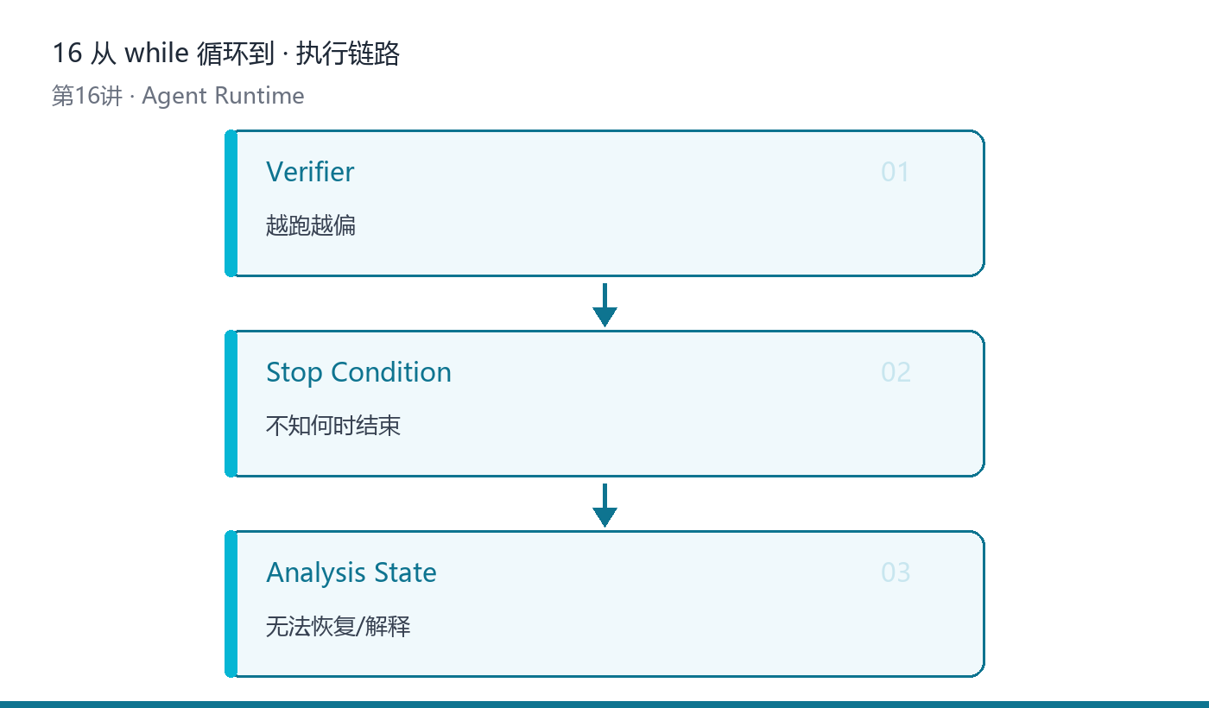
16
架构与执行链路
DataAgent
一图看懂本讲的机制流转
01
Verifier：越跑越偏
02
Stop：不知何时结束
03
落点：仓库验证
图：本讲核心对象的执行链路（由讲义表格自动生成）
课程第16讲
Agent Runtime
04

Slide 5
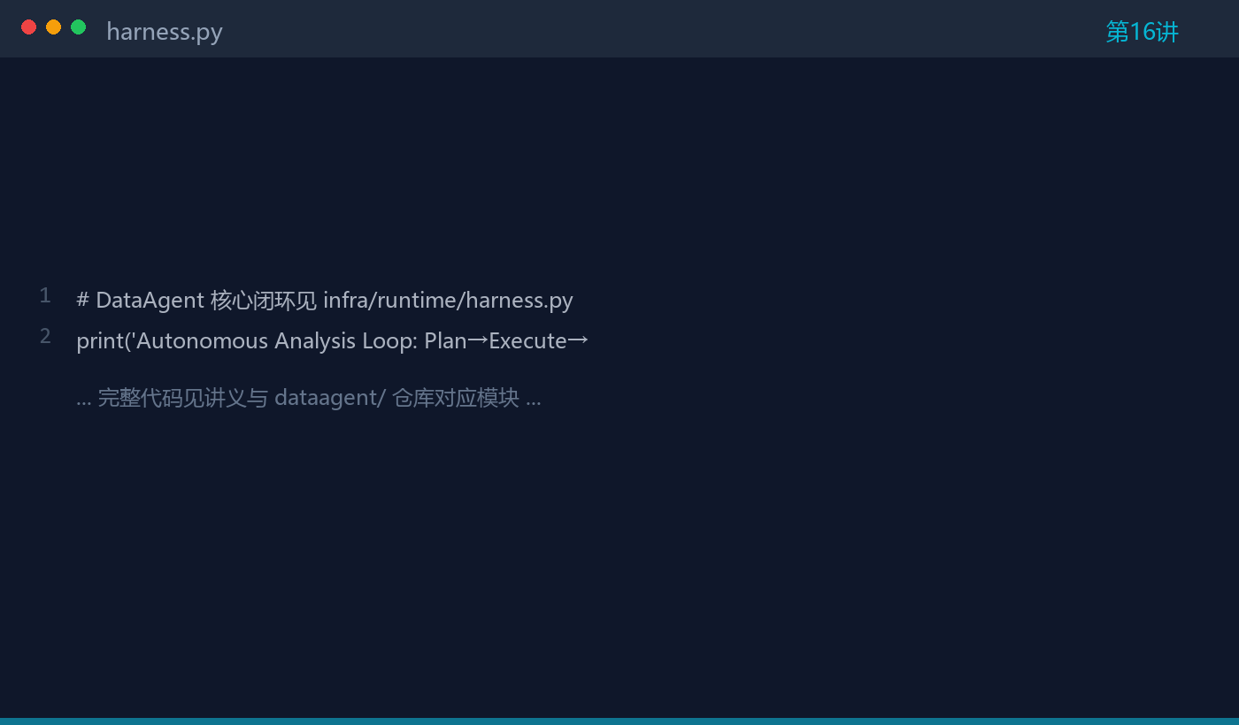
16
关键代码
DataAgent
可运行实现与讲解一一对应
01
契约先行：接口→实现
02
测试见 tests/
03
离线可运行
代码：harness.py · dataagent/infra/runtime/harness.py
课程第16讲
Agent Runtime
05

Slide 6
16
关键证据与结论
DataAgent
用证据支撑工程判断
给 DataAgent 的 Verifier 增加一条'指标口径已确
机制
越跑越偏
01
Stop
不知何时结束
02
实战
harness.py
03
课程第16讲
Agent Runtime
06

Slide 7
DataAgent
本章小结
从 while 循环到 Autonomous
给 DataAgent 的 Verifier 增加一条'指标
第16讲 · Agent Runtime
企业级Agent工程架构实战营
课程复现资料 · 可公开分享
7

